Slide 1
Hammerjaeger
Hammer ON!
„Hammer Bild“

Slide 2
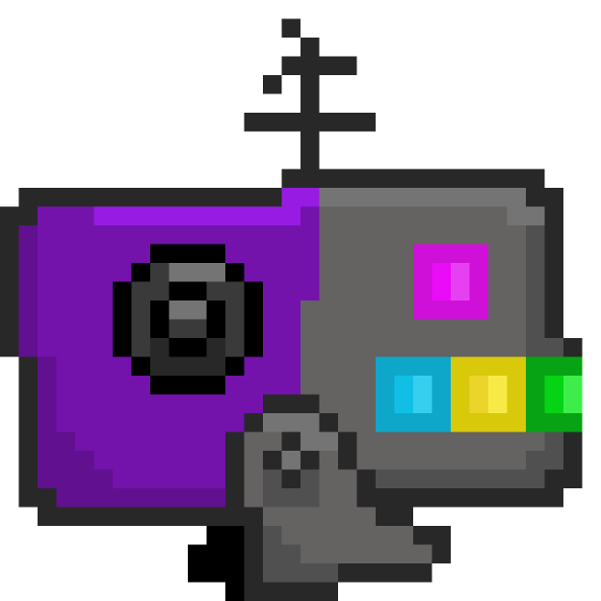

Änferungen Gameplay
Entfernt:
„one sided enemy“
Neue Health Mechanik:
Kisten

Slide 3
Neue Features
Generatoren
Kabel

Slide 4

Änderungen Sound
Soundtrack neu geschnitten
Generator SFX hinzugefügt

Slide 5
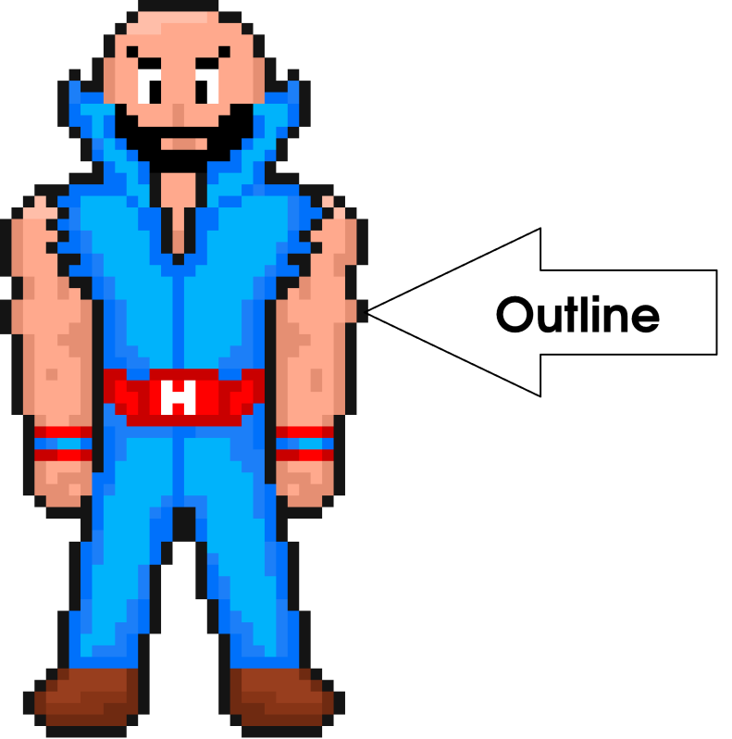
Änderungen Art
Generell
Outlines für alle Vordergrund Assets

Slide 6
Änderungen Art
Hammerjaeger
Stehanimation
Laufanimation

Slide 7
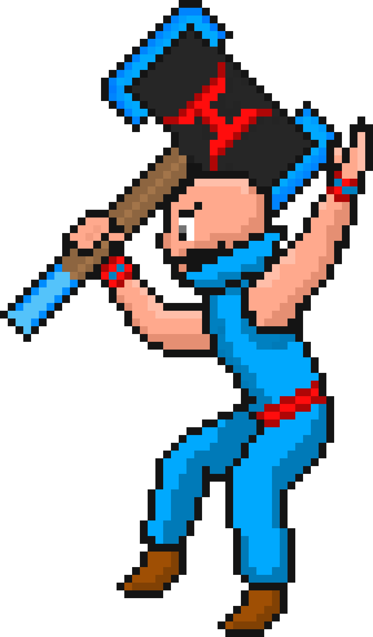
Änderungen Art
Hammerjaeger
Kletteranimation
Fallanimation

Slide 8
Änderungen Art
Gegner
Aussehen/Animation

Slide 9
Änderungen Art
Gegner
Todesanimation

Slide 10
Änderungen Art
Level
Boden Tiles
Leitern
Hintergrundtapete

Slide 11
Änderungen Art
Level
Trennwände
Ausgänge

Slide 12
Änderungen Art
Level
Spawner
Generator

Slide 13
Code Änderungen

Slide 14
Nice to have
Jump Attack

Slide 15
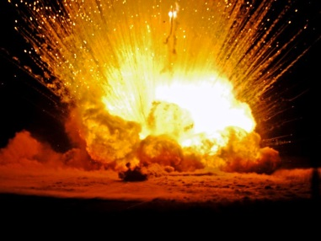
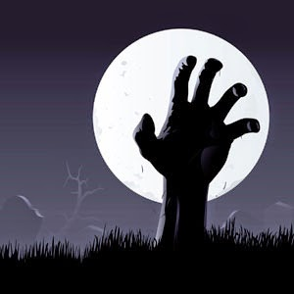
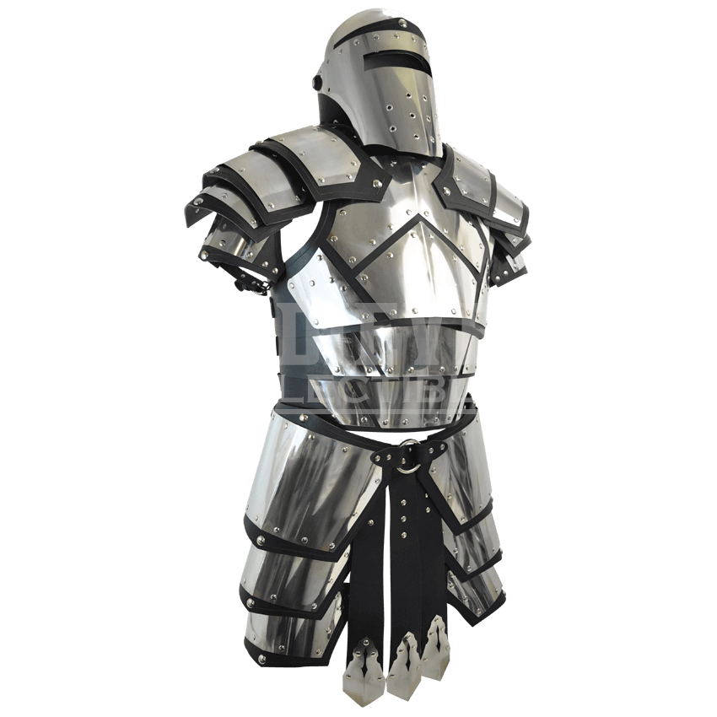
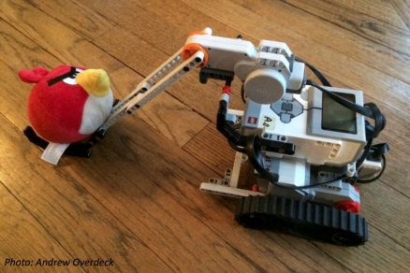
Nice to have
Enemy Types
Exploding enemy
Resurrectable enemy
Armored enemy
Toss-able enemy

Slide 16
Plan für Goldmaster
Allgemeiner Feinschliff
Animation zu Beat Rhythmus
More levels

Slide 17
Das Team
Alina Quentmeier Game Design, Art
Jaromir Paarmann Game Design, Audio, Art
Andreas Edmeier Programmierung
Harun Ahmadie Art

